Slide 1
基于应用伦理学看核发展
应用伦理学调研课题
个人项目
姓 名
汤权银
学号
13307110168

Slide 2
一（一）
传统核伦理研究——关注核武器
起源——战争
《弗兰克公告》
《罗素—爱因斯坦宣言》
《维也纳宣言》

Slide 3
一
（二）
传统核伦理研究——关注核武器
兴起、发展
20世纪50-60年代
70年代末-80年代初
阿尔佩罗维茨
《原子外交》
基辛格
《核武器与对外策》
《美国对外政策》
国际原子能机构成立伦理委员会
哈佛大学核伦理学研究小组

Slide 4
二
（一）
核技术的发展历程
1
19世纪末——
20世纪40年代
核物理基础研究
20世纪40年代
——50年代
核军事应用与竞争
2
20世纪50年代至今
核军事研究与核能和平利用并举
3

Slide 5
二
（一）
核技术的应用
1
军用核技术
威慑力量
2
民用核技术
核反应堆、核电站、核能
3
民用非动力核技术
与其他学科交叉相融，高新技术产业

Slide 6
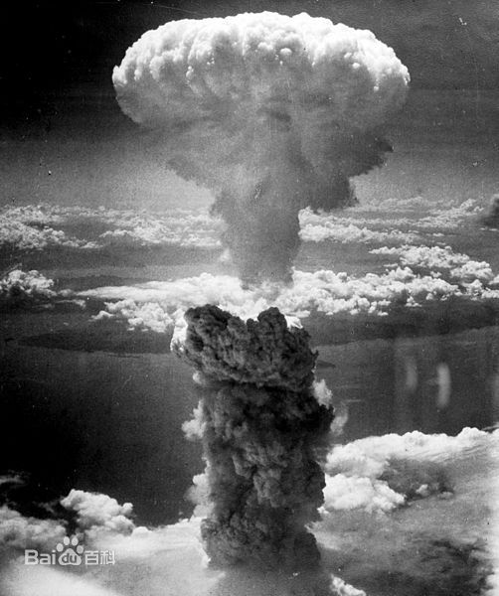
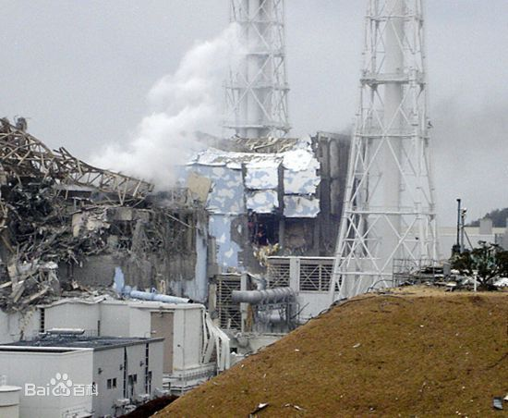
二
（二）
开发利用中的问题

Slide 7
三
未来核伦理研究
核安全
风险
利益

Slide 8
三
未来核伦理研究
公平
安全
正当

Slide 9
谢谢您的聆听

